Slide 1
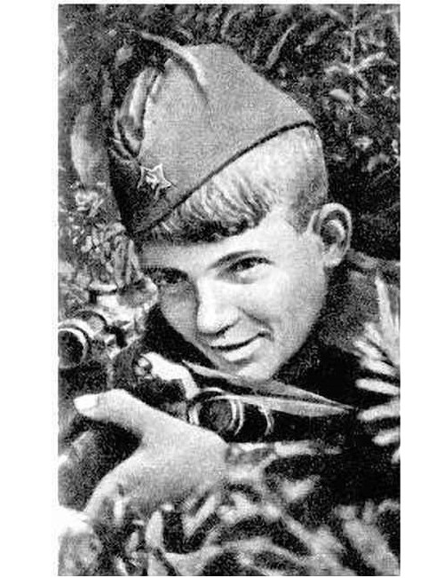
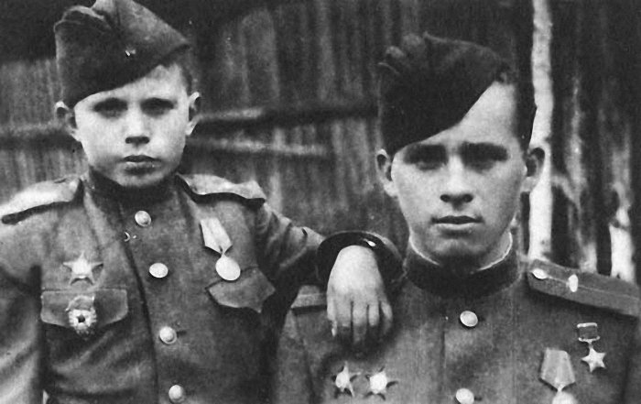
Дети-герои Великой Отечественной войны

Slide 3
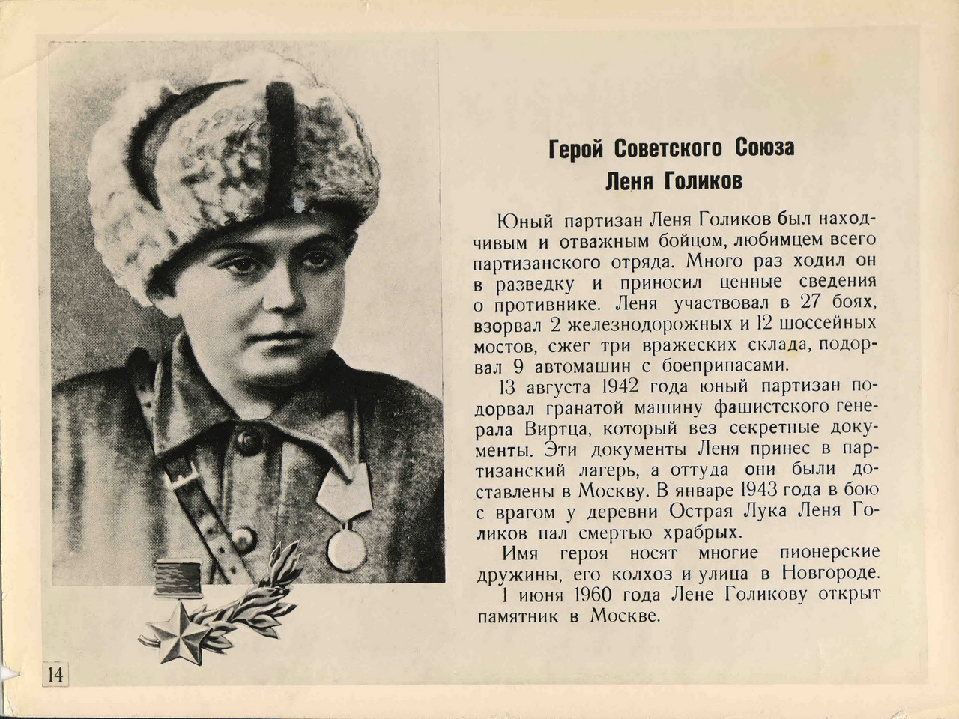

Slide 6
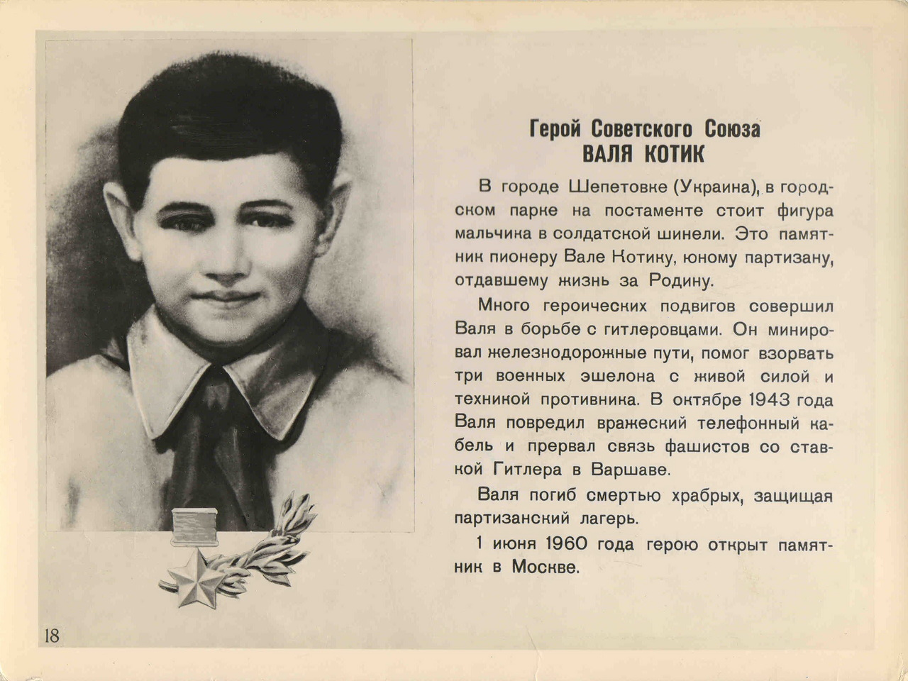

Slide 7
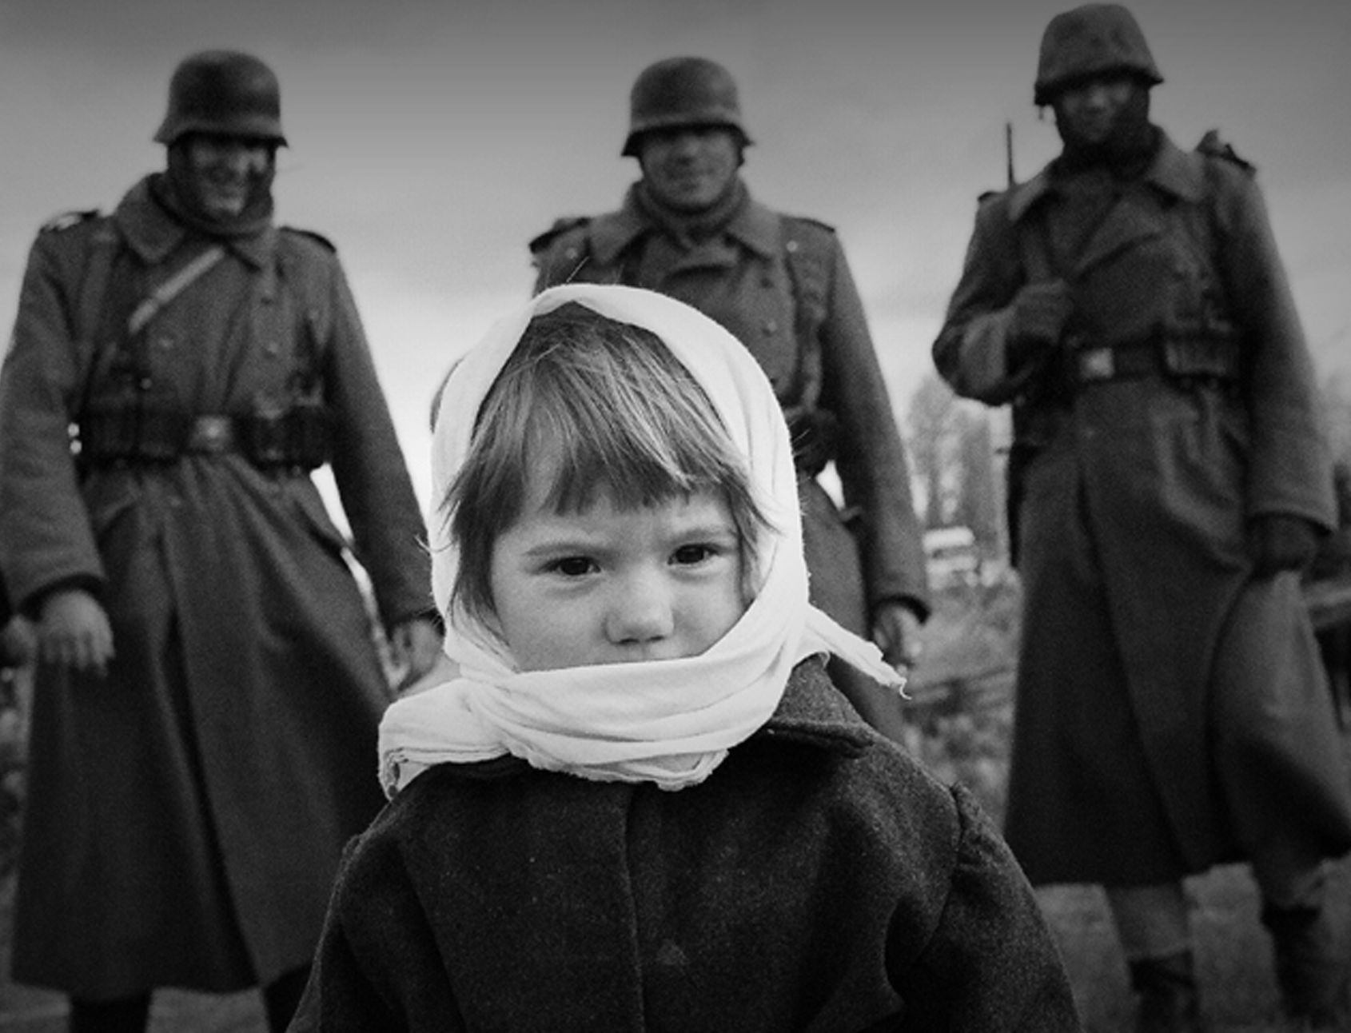
Дети войны, узнавшие всю ее жестокость в самом юном возрасте, навсегда лишились детства – они рано стали взрослыми, пройдя через голод, холод, тяжелый труд и боль.

Slide 9
Помним! Гордимся!

